Slide 1
Naše auto
Verze platná od 1. 10. 2015
Odbor vzdělávání a tréninku

Slide 2
Struktura produktu
Klient si vybere jednu variantu hlavního pojištění a případná doplňková pojištění
K OPV si klient může navíc sjednat ještě další doplňková pojištění
Havarijní pojištění |  | Odpovědnost z provozu vozidla
Standard |  | Standard
Dominant |  | Dominant
Premiant |  | Premiant
Doplňková pojištění k HAV i OPV
Pojištění okenních skel
Úrazové pojištění přepravovaných osob
Úrazové pojištění řidiče s doživotní rentou
Pojištění cestovních zavazadel a přepravovaných věcí
Asistenční služby Nadstandard
Doplňková pojištění k OPV
Pojištění odcizení
Živelní pojištění
Pojištění střetu se zvěří
+
+

Slide 3
Struktura OPV
Klient si vybere jednu variantu.
Pojištění odpovědnosti za újmu způsobenou provozem vozidla | Standard | Dominant | Premiant
Újmy na zdraví / věci a ušlý zisk | 44/35 mil. | 60/60 mil. | 200/200 mil.
Řidič / Manžel, rodiče a osoby příbuzné v řadě přímé – újmy na věcech na sobě nebo u sebe | 5/5 tis. | 10/10 tis. | 15/15 tis.
Řidič – trvalé následky úrazu / smrt úrazem | 100/100 tis. | 200/200 tis. | 300/300 tis.
Asistenční služby | ✓ | ✓ | ✓
Újmy na vlastním vozidle | × | × | 10 tis.
Náklady na půjčovné | × | × | 10 tis.
Úroveň ochrany

Slide 4
Újma na vlastním vozidle
Co znamená újma na vlastním vozidle?
Pokud máte u naší pojišťovny sjednáno OPV, způsobíte škodu třetí straně a současně si poškodíte Vaše vozidlo, uhradíme Vám náklady na opravu do výše 10 000 Kč.
Nemusíte tak čerpat plnění z havarijního pojištění!
ve variantě PREMIANT
Kategorie vozidel 003 *
Podmínky, za kterých lze uplatnit
OPV sjednáno ve variantě Premiant
Uplatněna škoda z Vašeho OPV
* Kategorie 003 = automobily osobní, dodávkové a jiné užitkové, lehké nákladní, multikáry apod. s podmínkou celkové hmotnosti dle technického průkazu do 3 500 kg včetně a nejvýše 9 míst k sezení včetně místa řidiče. Dále sem patří všechny typy pracovních strojů na podvozku odvozeném od automobilů s celkovou hmotností do 3 500 kg včetně.
Notes:
Richard: Doplnil jsem, že musíme plnit pojistné plnění té protistraně (pokud to není vyndané v nových VPP)

Slide 5
Náklady na půjčovné
Co znamená pojištění nákladů na půjčovné?
Pokud máte u naší pojišťovny sjednáno OPV, způsobíte nehodu třetí straně a Váš vůz bude nepojízdný, zaplatíme Vám náklady na půjčovné do výše 10 000 Kč.
ve variantě PREMIANT
Kategorie vozidel 003
Podmínky, za kterých lze uplatnit
OPV sjednáno ve variantě Premiant
Uplatněna škoda z Vašeho OPV
Uhradíme auto zapůjčené v ČR
Notes:
Richard: Doplnil jsem, že musíme plnit pojistné plnění té protistraně (pokud to není vyndané v nových VPP)

Slide 6
Proč právě u nás?
Proč si sjednat OPV u ČSOB Pojišťovny?
Široké asistenční služby zdarma
K OPV od nás obdrží řidič zdarma úrazové pojištění, pojištění osobních věcí a věcí osob příbuzných
K OPV od nás obdrží řidič zdarma pojištění osobních věcí a věcí osob příbuzných
Vyšší limity pojistného plnění než určuje zákon

Slide 7
Proč Premiant?
Proč zvolit variantu Premiant?
Zaplatíte jen o málo více, dostanete mnohonásobně vyšší krytí
Pokud způsobíte nehodu, zaplatíme Vám škodu na Vašem vozidle do výše
10 000 Kč
Pokud způsobíte nehodu a Váš vůz bude nepojízdný, zaplatíme Vám náklady na půjčovné do výše 10 000 Kč

Slide 8
Struktura HAV
Klient si vybere
jeden z balíčků
Havarijní pojištění | Standard | Dominant | Premiant
Základní rizika (střet, pád, náraz, požár, výbuch, blesk, vichřice, krupobití, povodeň, záplava, doplněk do all risk, zásah cizí osoby, pád jakýchkoli věcí) | ✓ | ✓ | ✓
Asistenční služby | ✓ | ✓ | ✓
Odcizení | × | ✓ | ✓
GAP | × | × | ✓
Úroveň ochrany

Slide 9
Varianta PREMIANT
Poskytuje pojistné krytí ve shodném rozsahu jako varianta Dominant.
střet, pád, náraz
požár, výbuch, blesk
vichřice, krupobití, povodeň, záplava
pád jakýchkoli věcí
zásah cizí osoby
střet se zvěří
doplněk do all risk
asistenční služby
pojištění odcizení
Jakákoli škoda způsobená na voze jakýmkoli způsobem, tj. i okusem kabelů
+ pojištění garance pojistné částky – GAP

Slide 10
Nový pojem „GAP“
GAP = Guaranteed Asset Protection,
neboli Garantovaná Ochrana Majetku
V případě totální škody, tj. úplného zničení nebo odcizení vozidla, garantujeme klientovi pojistné krytí do výše pojistné částky vozu!
✓

Slide 11
GAP - podmínky
Možno sjednat vozidlům maximálního stáří 2 roky Tj. rok počátku pojištění mínus rok uvedení do provozu se maximálně rovná 2 zaniká dosažením 5 let stáří vozidla ve výročí pojištění maximální limit pojistného plnění je 600.000 Kč
nevztahuje se na vozidla autopůjčoven, taxislužby a vozidla přepravující osoby nebo náklad za úplatu
Příklad
Pokud je auto uvedeno do provozu kdykoli v průběhu roku 2014, lze sjednat variantu Premiant až do konce roku 2016

Slide 12
GAP - podmínky
Příklad
Pokud je auto uvedeno do provozu kdykoli v průběhu roku 2014, lze sjednat variantu Premiant až do konce roku 2016
Uvedení pojišťovaného vozidla do provozu
Balíčky hlídají
za Vás
Doba, po kterou lze sjednat GAP
1. 1. 2014
31. 12. 2014
31. 12. 2016
Možno sjednat vozidlům maximálního stáří 2 roky zaniká dosažením 5 let stáří vozidla ve výročí pojištění maximální limit pojistného plnění je 600.000 Kč
nevztahuje se na vozidla autopůjčoven, taxislužby a vozidla přepravující osoby nebo náklad za úplatu

Slide 13
Nový pojem „GAP“ v praxi
Koupě nového vozu
v roce 2014 za 500.000 Kč
500.000
Stanovena pojistná částka
Pojistná událost v roce 2016
Pojistné plnění
z havarijního pojištění
Pojistné plnění
z GAP
350.000
150.000
Pokud má klient sjednanou variantu Standard či Dominant, bude plněno v ceně obvyklé.
V případě varianty Premiant doplatíme rozdíl do pojistné částky vozidla.

Slide 14
Asistenční služby
Asistenční služby má klient zdarma k hlavnímu pojištění, jak k OPV, tak k HAV
Platí pro osobní vozidla do 3,5 tuny a nákladní vozidla
Rozsah asistenčních služeb je uveden v brožurce

Slide 15
Doplňková pojištění
K OPV i HAV si klient může navíc sjednat ještě další doplňková pojištění
Doplňková pojištění
Pojištění okenních skel
Úrazové pojištění přepravovaných osob
Úrazové pojištění řidiče s doživotní rentou
Pojištění cestovních zavazadel a přepravovaných věcí
Asistenční služby Nadstandard
Pojištění odcizení
Živelní pojištění
Pojištění střetu se zvěří
lze sjednat k HAV i OPV
lze sjednat pouze k OPV

Slide 16
Doplňková pojištění
Lze sjednat k OPV i HAV
Doplňkové pojištění | Pojištění riziko | Limit pojistného plnění
Úrazové pojištění přepravovaných osob | – smrt úrazem – trvalé následky úrazu – denní odškodné | 200 tis. Kč 200 tis. Kč 200 Kč
Úrazové pojištění řidiče s doživotní rentou | Vztahuje se na každého, kdo je oprávněn řídit pojištěné vozidlo. Lze sjednat pouze pro kategorie vozidla 3 a 4 | Dle varianty – shodné s produktem RENTO
Pojištění okenních skel | Náhlé poškození nebo zničení obvodových okenních skel | 5 – 50 tis. Kč
Pojištění cestovních zavazadel a přepravovaných věcí | Poškození nebo zničení věcí střetem, pádem, nárazem, požárem, výbuchem, bleskem, krupobitím, vichřicí, pádem věcí, povodní, záplavou, zásahem cizí osoby, odcizením | 10 nebo 20 tis. Kč
možno sjednat 1, 2 a 3násobek
správnou výši PČ lze stanovit v internetové aplikaci

Slide 17
Doplňková pojištění
Proč doporučit asistenční služby Nadstandard?
například
Asistenční služby | Základní | Nadstandard
Defekt pneu v zahraničí | zorganizování | do 50 EUR
Oprava na místě v zahraničí | Do 80 EUR | Do 300 EUR
Kompletní srovnání:
Brožura asistenčních služeb

Slide 18
Doplňková pojištění
Lze sjednat k OPV
Doplňkové pojištění | Pojištění riziko | Limit pojistného plnění
Živelní pojištění | – úder blesku – vichřice, krupobití – povodeň, záplava – pád jakýchkoli věcí | 50 nebo 100 tis. Kč
Pojištění střetu se zvěří | Jakékoli poškození auta zvěří – např. střet, okus kabelů | 50 nebo 100 tis. Kč
Pojištění odcizení vozidla | Odcizení vozidla nebo jeho části (výbavy) krádeží nebo loupežným přepadením | Cena obvyklá
V případě pojistné události vyplatíme částku, která odpovídá tržní ceně vozidla v době vzniku pojistné události a stupni opotřebení.

Slide 19
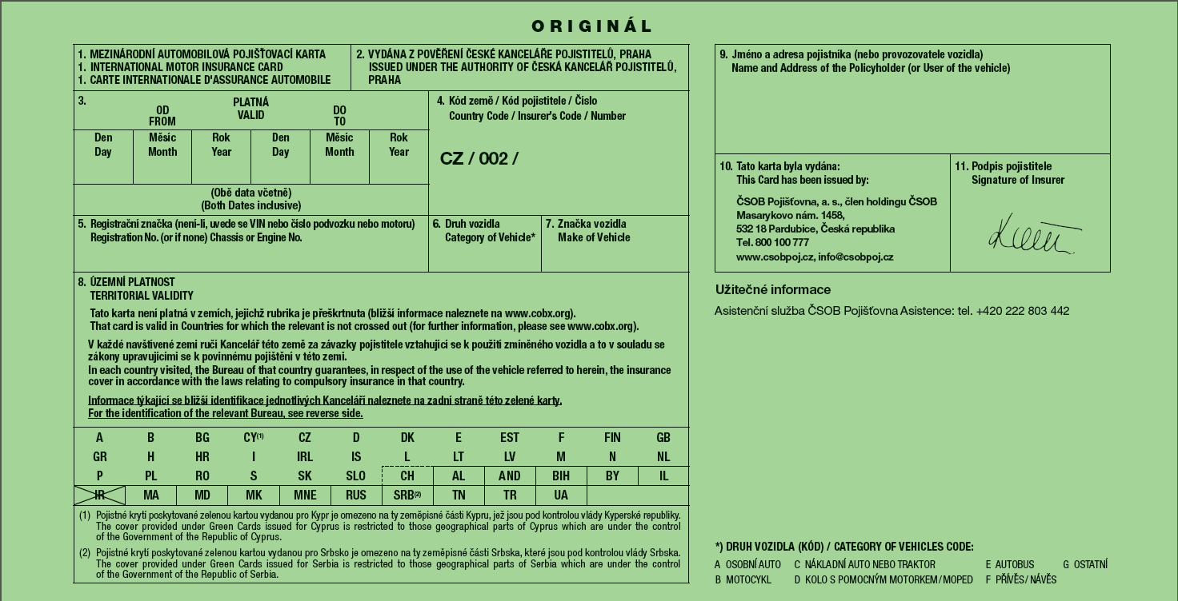
Územní platnost pojištění
území, na kterém platí pojištění, z něhož je možné hradit škody
Územní platnost
Odpovědnost z provozu vozidla | Dle Zelené karty
Havarijní pojištění | Evropa a Turecko
Doplňková pojištění | Evropa a Turecko

Slide 20
Spoluúčast
částka dohodnutá v pojistné smlouvě, která se odečítá od každého pojistného plnění
Výše spoluúčasti jednotlivých pojištění
Odpovědnost z provozu vozidla | bez spoluúčasti
Havarijní pojištění | Volitelné v %: 0,3,5,10
Pojištění odcizení (u OPV i HAV) | Volitelné v %: 0,3,5,10
Pojištění okenních skel | 500 Kč (1.-3. měsíc 50 %)
Pojištění cestovních zavazadel a přepravovaných věcí | 500 Kč
Úrazové pojištění řidiče s doživotní rentou | bez spoluúčasti
Úrazové pojištění přepravovaných osob | bez spoluúčasti
Asistenční služby (základní i Nadstandard) | bez spoluúčasti
Živelní pojištění | 500 Kč
Pojištění střetu se zvěří | 500 Kč

Slide 21
Slevy
Druh slevy |  | Výše slevy (%) | Hodnota koeficientu slevy
Technické slevy | Roční platba pojistného | 3 | 0,97
 | Souběh pojištění | 5 | 0,95
 | Zaměstnanci finanční skupiny | 10 | 0,9
Obchodní slevy | Obchodní sleva zprostředkovatele | až 5 | až 0,95
 | Akční sleva/ sleva oprávněné osoby | Dle stanovených pravidel

Slide 22
Systém Bonus / Malus
Havarijní pojištění
1.
Převedeme bonus z OPV!
2.
Převedeme bonus od předchozího pojistitele z HAV!
Klient má OPV sjednáno u ČSOB Pojišťovny – získá stejný počet bezeškodných měsíců, které má přiznány na povinném ručení
Přiznáme počet bezeškodných měsíců, který nám doloží na Potvrzení o době trvání havarijního pojištění od předchozího pojistitele

Slide 23
Povinnosti poradce
při sjednání HAV nebo odcizení
Povinnosti při sjednání
Nepoškozené, provozuschopné
Zkontrolovat vozidlo
Údaje dle velkého technického průkazu
Číslo karosérie VIN
Pořídit fotodokumentaci
Viz. následující slajd

Slide 24
Fotodokumentace
HAVARIJNÍ POJIŠTĚNÍ, nebo POJIŠTĚNÍ ODCIZENÍ:
všechna ojetá vozidla
(bez rozdílu pojistné částky)
minimálně 6 aktuálních fotografií
zepředu
zezadu
zprava
zleva
středový panel
VIN
+ další fotografie (až 12) zachycují detail případného poškození vozidla
Panoramatickou střechu fotíme vždy!

Slide 25
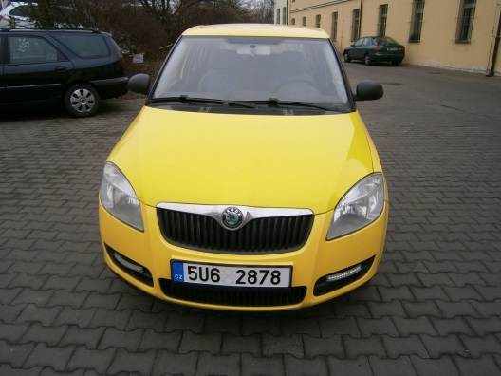
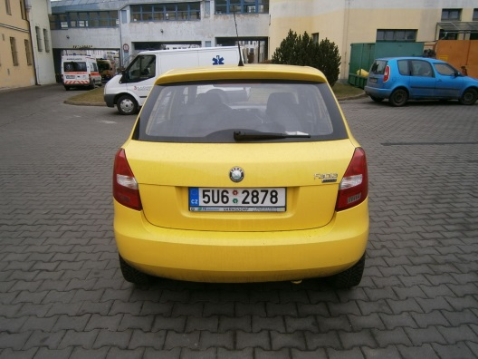
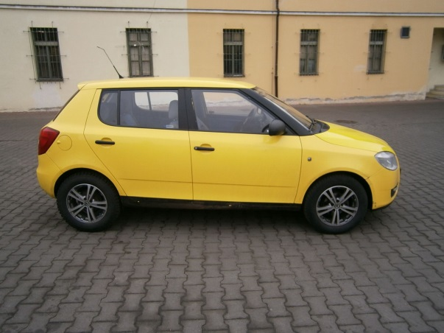
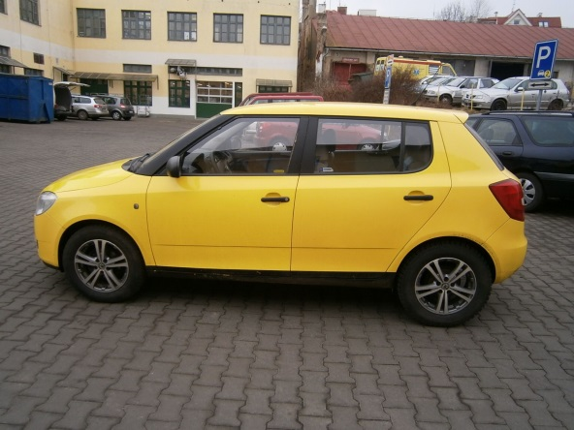
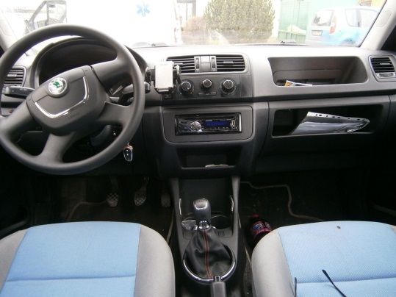
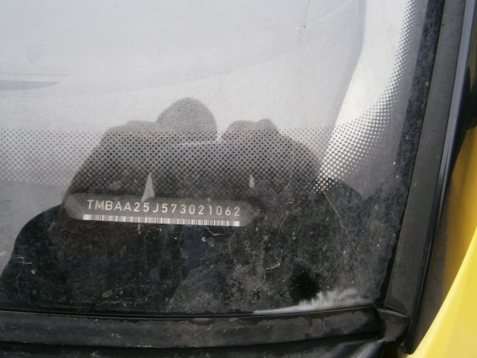
Fotodokumentace
Zezadu
Zepředu
Zprava
Zleva
VIN kód
Středový panel
Jak správně fotografovat

Slide 26
Odcizení
Popis jednotlivých pojmů naleznete v sazebníku Pojištění odcizení vozidla
Vozidlo | Pojistná částka | Minimální způsob zabezpečení
Osobní | do 500.000 | mechanický systém nebo imobilizér nebo alarm nebo aktivní systém vyhledávání vozidel nebo pasivní systém vyhledávání vozidel
 | do 800.000 | kombinace dvou z těchto způsobů zabezpečení: mechanický systém; imobilizér; alarm; aktivní systém vyhledávání vozidel nebo pasivní systém vyhledávání vozidel; bezpečnostní značení skel,
 | nad 800.000 | kombinace tří z těchto způsobů zabezpečení: mechanický systém; imobilizér; alarm; aktivní systém vyhledávání vozidel nebo pasivní systém vyhledávání vozidel; bezpečnostní značení skel
Dodávková | do 750.000 | mechanický systém nebo imobilizér nebo alarm nebo aktivní systém vyhledávání vozidel nebo pasivní systém vyhledávání vozidel
 | nad 750.000 | kombinací dvou z těchto způsobů zabezpečení: mechanický systém; imobilizér; alarm; aktivní systém vyhledávání vozidel nebo pasivní systém vyhledávání vozidel; bezpečnostní značení skel.

Slide 27
Odcizení
Varianta zabezpečení | Popis
A | Minimální zabezpečení dle bodu 1 Předpisu zabezpečení vozidel proti odcizení dle VPP KPV Část M
B | Zabezpečení odpovídá vyšší cenové kategorii než do jaké je vozidlo zařazeno
C | Vozidlo je vybaveno aktivním vyhledávacím systémem a splňuje podmínky minimálního předepsaného zabezpečení pro danou kategorii vozidel
Bez zabezpečení | K datu uzavření PS není zabezpečení v souladu s požadavky na minimální zabezpečení; klient se musí písemně zavázat doplnit do vozidla předepsané zabezpečovací zařízení nejpozději do dne počátku pojištění
Způsob zabezpečení má vliv na výši pojistného

Slide 28
Na co nezapomínat?
VIN má obvykle 17 znaků !
V případě, že klient nemá přidělenou RZ, nevyplňujte do smlouvy fiktivní údaje, ale zaklikněte ANO v políčku „Chybí RZ nebo VTP“!
Pokud sjednáte havarijní pojištění nebo pojištění odcizení, musí být ke smlouvě doložena odpovídající fotodokumentace!
Přepisujete údaje ve smlouvě? Nezapomeňte je opatřit podpisem pojistníka!
Pojišťujete starší vozidlo?
Nezapomeňte doložit atest historického vozidla, nebo souhlas produktového manažera!
Vyšší slevy musí být vždy schváleny a tento souhlas doložte ke smlouvě!
Bonus se vztahuje k pojistníkovi a ke shodné kategorii vozidla!

Slide 29
Štěstí přeje pojištěným

